Slide 1
Food & Beverage management
Ing. Miroslava Kostková Ph.D.

Slide 2
„V podnikání dostanete buď peníze, nebo zkušenosti. Vezměte si zkušenosti a peníze přijdou.‘‘
Harold Geneen
„Moderní obchodní vztahy nespočívají v řešení výrobních úkolů výrobce-dodavatele, ale v řešení problémů zákazníka.“
Veber, Srpová

Slide 3
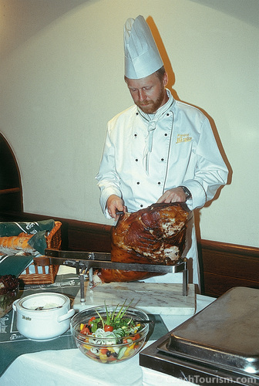
Hostinská činnost – živnost ohlašovací řemeslná, volné určení typu RZ a rozsah služeb.
Food & Beverage management –
řízení stravovacích činností
= systém řízení stravovací činnosti hotelového nebo samostatného restauračního podniku, problematika řízení procesů v oblasti plánování výroby, prodeje a kontroly práce ve stravovacím úseku (konec 80.let, převzato z manuálů mezinárodních hotel. společností).
FOOD = jídlo, strava
BEVERAGE = nápoje

Slide 4
Funkce gastronomických provozů
Základním úkolem gastronomických provozů je uspokojovat poptávku výživových potřeb obyvatelstva rozvojem výroby, prodeje a organizací spotřeby pokrmů a nápojů.
Gastronomie má svá specifika - propojení výroby a oběhu jako dvou technologicky a ekonomicky odlišných činností v jednom odvětví v rámci provozních jednotek.
Propojení výroby a oběhu je charakteristické:
místním spojením výroby, odbytu a konečné spotřeby pokrmů a nápojů s produkcí a realizací služeb,
mezi výrobou, odbytem a spotřebou existuje relativně těsná časová kontinuita,
produkovaný sortiment z hlediska času je vysoce variabilní, mění se i v průběhu dne.

Slide 5
Charakteristika gastronomických služeb je dána:
vázaností na místo,
časovostí – tvorba, realizace a spotřeba služeb je časově propojená,
pomíjivostí,
osobním charakterem – slouží k bezprostřednímu uspokojování potřeb klientů, je výslednicí společné činnosti mnoha odvětví, která se podílejí na zabezpečení fungování podniku.

Slide 6
Hotelové stravovací služby
Ubytování bez snídaně – sazba, při které cena ubytování neobsahuje jídla ani nápoje
Ubytování se snídaní – sazba, při které je do ceny ubytování zahrnuta snídaně
Polopenze – sazba, při které je do ceny ubytování zahrnuta snídaně a oběd, nebo večeře
Plná penze – sazba, při které je do ceny ubytování zahrnuta snídaně, oběd a večeře
All inclusive, vše v ceně – sazba, při které je do ceny zahrnuto ubytování, strava a určené nápoje, společně s užíváním stanovených zařízení

Slide 7
Restaurační zařízení – klasifikace
Hostinská činnost – živnost řemeslná, volné určení typu RZ a rozsah služeb.
Klasifikace
Neexistuje jednotná klasifikace SZ.
Doporučení 1994, podle EUROSTATu a UNWTO ke statistice CR z důvodu sjednocení v EU – základní informace, zlepšení orientace pro podnikatele, ochrana před nekalou konkurencí a také spotřebitele.

Slide 8
Gastronomická zařízení - dělení
Podle funkce:
zařízení s funkcí stravovací (základní),
zařízení s funkcí doplňkového stravování,
zařízení s funkcí společensko-zábavní.
Podle místa působnosti
ve městě, na venkově, v lázeňských a rekreačních oblastech
Podle doby provozu
s celoročním, příležitostným a sezónním provozem.

Slide 9
Kategorizace hostinských zařízení
Dělí se podle druhu do kategorií podle převažujícího charakteru jejich činnosti podle statistické metody EU
RESTAURACE
restaurace – restaurace, pohostinství, motoresty,
samoobslužné restaurace (jídelny) – samooobslužná restaurace, bufet,
rychlé občerstvení – bistro, občerstvení, kiosek,
železniční jídelní vozy a jiná zařízení pro přepravu cestujících
BARY
bary – gril bar, pizzerie snack bar, aperitiv bar, lobby bar, koktejl bar aj.,
noční kluby, varieté, dancing,
pivnice, hostinec, výčep piva,
vinárny,
kavárny, espresa .

Slide 10
Kantýny a cateringové služby = prodej pokrmů a nápojů za upravené ceny (v uzavřeném typu stravování, v centrálních výrobnách a jejich dodávek na objednávku.
Zahraniční klasifikace rozeznává ještě další kategorie – Steak House, Coffee Shop, Cafeterie, Fast Food, Pizzeria, Paneria, Creperia.
Sezónní, příležitostná odbytová střediska – zahrádky, předzahrádky, terasy, atria, salónky, sály apod.

Slide 11
Gastronomická zařízení - dělení
Podle funkce:
zařízení s funkcí stravovací,
zařízení s funkcí doplňkového
stravování,
zařízení s funkcí společensko-zábavní.
Podle místa působnosti:
ve městě, na venkově, v lázeňských
a rekreačních oblastech.
Podle doby provozu:
s celoročním, příležitostným a sezónním provozem.

Slide 12
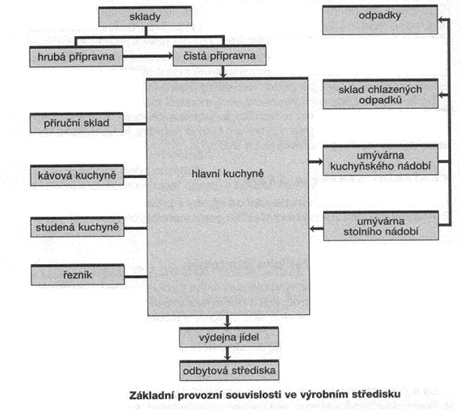

Slide 13
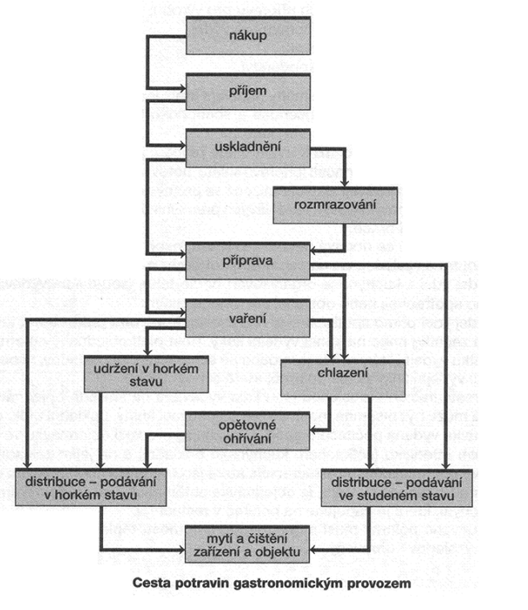

Slide 14
Stroje a zařízení
Chladící, mrazící
Stroje a zařízení pro mechanickou úpravu potravin – pracovní stoly, mixéry, kutry, robot, …
Stroje a zařízení pro tepelnou úpravu potravin – varné kotle, pece, konvektomaty, grily, fritézy, mikrovlnné trouby, …
Technika pro udržení teploty jídel – vodní lázeň, teplé výdejní pulty, …

Slide 15
Činnosti v gastronomickém zařízení:
nákupní a skladovací činnosti – nákup a skladování zboží a surovin,
výrobní činnosti – zabezpečení výroby jídel,
prodejní a odbytové činnosti – prodej jídel, nápojů, stravování hostů,
kontrolní činnost na úseku F& B.

Slide 16
V hotelu stravovací úsek zajišťuje:
snídaně, celodenní stravování,
stravování skupin – oddělené vyhrazené stravování,
Room Servis,
rychlé občerstvení,
banketní činnost – zajišťování akcí.
F& B manažer = vedoucí stravovacího úseku
řeší otázky plánování, kontroly, péče o zákazníka, stanovování zásad, forem a způsobu obsluhy, zajišťuje plynulost procesů nákupu, skladování, výroby, prodeje a kontroly s cílem zabezpečit rentabilitu provozu.

Slide 17
Pracovní funkce a náplně práce pracovníků stravovacího úseku
podmíněno velikostí zařízení, počtem středisek, rozsahem poskytovaných služeb, způsobem provozování apod., pracovníci výrobní a odbytové části:
Management:
F& B manažér,
Provozní,
NÁKUP A SKLADOVÁNÍ
VÝROBA
Vedoucí výrobního střediska – Executive Chef,
Šéfkuchař – Sous Cef, Pastry Chef,
Kuchař, cukrář
Pomocný kuchař
Kuchyňská hospodyně,
Manažér cateringových služeb,
Manažér slavnostních příležitostí,
ODBYT
Vedoucí odbytového střediska – Restaurant Manager, Banqueting Manager,
Vedoucí směny – Supervisor, vrchní číšník
Číšník, servírka, barman, comi de bar

Slide 18
Skladové hospodářství
Zásoby: suroviny, zásoby hotových výrobků, obchodní zboží.
Plánování zásob – faktory, které ovlivňují výši zásob:
maloobchodní obrat, sortiment zboží, dodávkový cyklus, vlastnosti zboží, velikost minimálních dodávek, bankovní úvěr.

Slide 19
Pracovní operace skladu
Objednávka zboží: písemná, osobní, věcná.
Dodávka zboží: v proměnlivém množství a sortimentu, v pevném množství.
Pracovní operace ve skladě:
příjem zboží – sortimentní, kvantitativní, kvalitativní.
uložení a skladování zásob
výdej zboží ze skladu
reklamace zboží
inventarizace zásob /skutečný stav zásob, přebytky, přirozené úbytky, manka/
hospodaření s obaly / přepravní – vnější a distribuční – výrobní, obaly finanční a evidenční/
Pracovníci skladu.
Druhy a typy skladů – suché, chladné, chladící, mrazící.

Slide 20
Výrobní středisko
= spojení výroby, odbytu a spotřeby v místě, čase – vliv na decentralizaci výrobní činnosti v malých provozních jednotkách bez možnosti efektivního využití moderní velkovýroby.
Každodenní změny výrobního sortimentu kladou zvýšené nároky na kvalifikaci,
výkyvy ve frekvenci spotřebitelů,
charakteristický relativně krátký výrobní cyklus,
vysoká spotřeba živé práce a nízké využití technických prostředků,
z ekonomického hlediska = pokračování výrobního procesu ve sféře oběhu.

Slide 21
Charakteristika výroby ve veřejném stravování
obvykle místně a časově spojena s prodejem a spotřebou pokrmů a nápojů,
široký výrobní sortiment v malém množství – vyšší nároky na pracovníky, vybavenost a zásoby,
objem výroby závisí na poptávce, nelze vyrábět na sklad,
malovýrobní charakter je dán existencí velkého množství malých podniků s malým počtem vyráběných pokrmů – znesnadňuje uplatnění moderní průmyslové technologie.

Slide 22
Výrobní středisko se obvykle člení na:
hlavní kuchyně (varna, teplá kuchyně) s výdejními pulty – tepelné zpracování,
studená kuchyně,
cukrárna,
přípravny – pro hrubou a čistou přípravu, stavebně odděleny,
umývárny – stolní a kuchyňské nádobí,
příruční sklady.
Moderní technologie potlačuje řemeslný charakter výroby jídel, způsobuje úsporu pracovních sil, zvyšuje hygienu přípravy pokrmů a zlepšují pracovní prostředí.
Zajištění rentability – používání nových surovin, využití konveniencí, moderní techniky a technologie, změna v přístupu k řízení všech procesů, pochopení požadavků hosta, vytváření nabídky pozitivně ovlivňující klienta.

Slide 23
Plánování výroby
= určení optimálního objemu a struktury sortimentu.
Receptury – význam:
sestavení výrobního plánu,
plánování spotřeby,
zajištění jednotných a standardních užitných vlastností,
tvorba cen.
Operativní plán výroby ovlivňuje:
vnitřní činitelé – pracovníci, technol. zařízení, rozsah výrobních a odbytových kapacit, cenové sortim. minimum, stravovací limit,
vnější činitelé – charakter a rozsah spotřebitelské poptávky, kvalita, dodav. – odběr. vztahy, nabídka konkurence.
Výrobní plán:
podchycuje objem a strukturu výroby
organizace práce a prac. doby
normování spotřeby surovin ze skladu
kontrola spotřeby surovin ve výrobním středisku

Slide 24
Organizace práce ve výrobním středisku:
příprava pracoviště,
kontrola připravenosti pracovníků, kontrola prostředí,
zajištění surovin pro výrobu jídel,
zpracování surovin a jejich příprava pro výrobu pokrmů,
výroba pokrmů dle výrobního plánu a jejich expedice,
výdej pokrmů dle objednávek,
sledování kvality,
hygiena odpadového hospodářství.

Slide 25
Pracovní operace:
hrubé a čisté opracování surovin,
výroba pokrmů,
dohotovování a expedice, nebo
krátkodobé skladování.
Pomocné provozy – příruční sklad,
umývárny, výčep nápojů.
Zařazení pracovníků.
Jídelní a nápojový lístek – tvorba a význam.
Formy prodeje.

Slide 26
Při sestavování výrobního plánu se vychází:
z JL – provoz a'la carte,
z vytvořené nabídky gastronomických služeb pro akce,
z obsazenosti hotelu – snídaně v ceně ubytování, polopenze,
z předpokládané poptávky, kterou lze naplánovat s přihlédnutím k obsazenosti hotelu, rezervace, s přihlédnutím k akcím, které se budou v daném místě a okolí konat,
na základě zkušeností z uplynulého období (hospodářská situace, vliv podnebí, účinek propagačních akcí, rozložení hostů v průběhu dne, návštěvnost pasantních hostů),
z výrobních možností (kapacita výrobního střediska, technologické vybavení, schopnosti a dovednosti pracovníků),
ze zásob surovin na skladě a z možnosti dodavatelů,
z gastronomických hledisek (racionální výživa, pestrost pokrmů, sezónnost, obměna sortimentu, zařazování novinek apod.).

Slide 27
Uplatňování nových trendů ve výrobě
Vzhled současné kuchyně
Nové kuchyňské technologie – indukční sporáky, konvektomaty, mikrovlnná zařízení, víceúčelové stroje, stolní a varná zařízení (fritézy, grilovací desky, salamandry), technologie pro šokové zchlazování a zmrazování, mycí systémy, technologie pro přípravu pokrmů před hostem, multifunkční varné jednotky, termoboxy, přístroje na měření teplot, gastronádoby, zásobníky na jídlo a nádobí, výdejní linky, banketové vozíky (vyhřívané i chlazené) aj.
Uplatňování nových technologických postupů a systémů přípravy pokrmů (cook & chill, cook & freeze, cook & hold).

Slide 28
Uplatňování nových trendů ve výrobě
Dostupnost surovin, výrobků a materiálů
Více čerstvé zeleniny
Roste význam rostlinných produktů
Používání zeleného koření
Snižuje se spotřeba jatečného masa
Větší výběr pečiva
Méně energeticky náročné pokrmy (saláty, bílé maso, méně tuku apod.)
Cukrářská produkce – lehkost
Nápoje (ovocné šťávy, minerální vody, lehké alkoholické míšené nápoje)
Preference jednodušších úprav pokrmů
Menší porce – pestrost a dokonalá chuť
Kvalita je považována za podmínku prodeje
Důraz kladen na úpravu pokrmu na talíři (barevnost, dekorace, umělecká díla)
Front cooking
Slow Food
Používání konveniencí

Slide 29
Vytvoření výrobního a prodejního programu
naplánování,
sestavení nabídky jídel a nápojů na základě vlastních možností, kapacit a schopností podniku, analýzy konkurence
určení cenové politiky, systému a způsobu obsluhy, marketingu,
zajištění dozoru nad standardy a kvalitou poskytovaných gastronomických služeb.

Slide 30
Nabídka – JL a NL
Přímá - světelné tabule, vývěsné tabule apod., nepřímá,
měla by reagovat na konkrétní spotřebitelskou poptávku,
je obrazem osobnosti odpovědné za provoz,
představuje spolupráci výroby a odbytu.

Slide 31
Postup při sestavení nabídky pro stravovací úsek:
stanovení cílů (podle druhu restaurace, okolí, situace v zásobování, dovedností zaměstnanců, technického vybavení apod.),
analýza trhu,
analýza konkurence,
vlastní plánování a sestavení nabídky,
cenová politika,
způsob a systém obsluhy,
marketingové činnosti,
opatření k podpoře prodeje,
kontrolní činnost – dozor nad standardy a kvalitou.

Slide 32
Analýza provozních nákladů a výkonů
– počet obsluhujících, odhad: náklady na suroviny a materiál pro výrobu, průměrná mzda, odhad tržeb, průměrná tržba na 1 hosta, používané kontrolní metody (systém pokladen), odhad hrubého zisku.

Slide 33
Nejčastější metody tvorby cen v gastronomii
1. Tvorba cen podle nákladů
CS orientovaná na náklady,
podkladem jsou kalkulace = vyčíslení struktury a výše nákladů, přesně určují výši přímých surovinových nákladů,
+ náklady nepřímé (energie, mzdy, nájemné, vybavení, doprava apod.), stanovují se podle normativů, limitů, odborných propočtů, zdůvodněného odhadu vývoje,
+ průměrná míra zisku (přirážka), DPH, spotřební daň apod.,
je administrativně jednoduchá a často používaná.

Slide 34
2. Tvorba cen podle konkurence
Předchází důsledná analýza konkurence,
může být vhodným vodítkem pro volbu taktiky,
jednoduchá, zprostředkovaně odráží pohled zákazníka na konkurenční produkty,
ale nezohledňuje vlastní náklady ani velikost poptávky.

Slide 35
3. Tvorba cen podle poptávky
poznání CT,
Platí: ne náklady, ale trh určuje cenu,
cena musí zajistit ziskové a efektivní hospodaření,
vychází z celkové elasticity poptávky (cenová pružnost ale závisí také na přítomnosti konkurence, ochoty hostů zaplatit určitou cenu, podle struktury výdajů domácností, z nezbytnosti produktu pro zákazníka, možnosti substituce, sezónnosti),
obtížná metoda.

Slide 36
4. Kalkulace prodejních cen jídel a nápojů ze zkušenosti
informace o nákladech své produkce,
vlastní představa o zisku,
vychází se ze zkušenosti z minulých období, z účetní evidence, popř. z odhadu.

Slide 37
Kalkulační metody:
Přirážková metoda = metoda použití koeficientů = základní metoda,
vychází z přímých nákladů na suroviny a zboží + zisková přirážka (pokrytí nepřímých nákladů, zisk),
jednoduchá, ale nebere v úvahu pracnost pokrmů ani situaci na trhu.
Prodejní cena = přímé náklady + zisková přirážka (200-300 %)+ DPH

Slide 38
Další metody:
metoda rozvržení nákladů,
aplikace ziskového rozpětí,
vztah ceny a objemu prodeje,
integrovaná metoda (Integrating Menu Pricing System),
metoda Menu Engineering.

Slide 39
Při tvorbě cen – kombinace:
Cena musí zabezpečit úhradu nákladů,
vytvářet základ pro efektivní hospodaření a rozvoj firmy,
operativně reagovat na konkrétní spotřebitelskou poptávku,
vycházet z cílových skupin zákazníků, na kterou se podnik zaměřuje.

Slide 40
Náklady na suroviny
Náklady na suroviny a zboží k přípravě pokrmů – tvoří 30 % k docílenému obratu,
náklady u nápojů 17 – 22 % k obratu.
Podíl kolísá podle druhu podniku, kvality služeb a nakupovaných produktů.

Slide 41
Specifika prodeje ve veřejném stravování:
prodej je ve většině případů těsně spojen s výrobou a následnou spotřebou,
spotřeba se uskutečňuje většinou na stejném místě, (vliv na vybavení, prostorové uspořádání a průběh vlastního prodeje),
delší čas uskutečnění jednoho prodeje.
Obsluhovat = nejen předkládat jídla a nápoje, ale také nabídka pohody, možnost odpočinku, vlastní péče o hosta, ovlivňování jeho rozhodování, profesionální chování a zručnost obsluhujícího, elegantní servis.

Slide 42
Odbytové činnosti gastronomického podniku
Pracovní operace:
Příprava odbytové místnosti, personálu, kontrola zařízení a uvedení do chodu, příprava provozu,
obsluha zákazníka,
vyúčtování s hostem – na základě důvěry, guest check system,
kontrola tržeb a spotřeby,
ukončení provozu.

Slide 43
Zařazení pracovníků:
polévkář,
nápojář,
sommeliér,
debarasiér,
ordeuvriér,
maitre d´hotel,
chef de rang,
commis de rang,
buffetiér,
barista, barman,
kuchyňská pokladní,
vedoucí odbytového střediska.

Slide 44
Způsoby obsluhy
francouzský, anglický, americký, ruský, mezinárodní.
Samoobsluha.
Kombinované systémy obsluhy:
obsluha u barového pultu,
nabídkový /bufetový / stůl,
obsluha z nabídkového vozíků,
etážová služba,
prodej přes pult,
ambulantní prodej,
automatový prodej.

Slide 45
Room servis
Etážový servis
poskytování gastronomických služeb v hotelových pokojích24 hod., do pozdních večerních hodin, nebo jen snídaně,
etážový lístek,
obsluhující obchodně zdatný s taktem, diskrétní,s nevtíravým chováním,
objednávky zpravidla telefonicky,
pro servis snídaní - visačky,
přípravna číšníků v blízkosti schodiště a výtahů,
specifický inventář a vybavení pracoviště (vozíky na přepravu plat, přepravní skříně, termosy, pojízdné stoly, skříňky na inventář, kloše, konvičky, plata apod.)
poplatek za servis - cena vyšší o 10 – 20 %.

